Slide 1
巧用体育家庭作业
培养学生自主学习能力
圩塘小学 许卓群

Slide 2
01
体育家庭作业的形式与内容
CONTENTS
02
体育家庭作业评价与反馈形式
03
布置体育家庭作业的注意事项

Slide 3
体育家庭作业的形式与内容
01
02
03
04
针对运动技能教学，课内外相结合
针对提高身体素质，自主选择练习的形式
针对肥胖、特殊群体，帮助制定个性化体育作业
针对运动会 、体育节及体测，自主备战练习 。

Slide 4
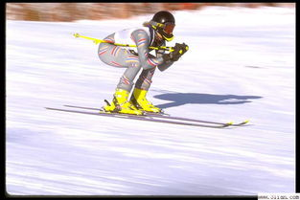
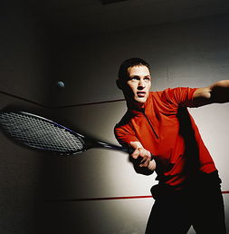
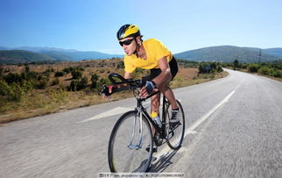
针对运动技能教学，课内外相结合
网络资源学习
网络资源可以助力学生自主学习，提高课堂学习效率。得益于现代通信工具的发展，教师可以将新教学的内容、 练习手段、方法，制作成微课，通过微信、QQ等通信工具传送，让学生在家跟着视频练一练。这不仅能服务于课堂，也能培养学生的自主学习能力。
模仿性练习
动作巩固练习
布置一些模仿性的练习，可以提高学生掌握技能的效率。如，一年级有部分学生不会跳短绳，可以布置学生回去徒手模仿跳绳动作或一手持绳摇绳模仿跳绳动作，每天完成100次。
布置一些有针对性的复习巩固作业对学生掌握动作要领有很大的帮助。如，三年级武术教学———正踢腿、 侧压腿等动作课后就可以布置学生回去练一练。快速跑教学，作业可以布置摆臂练习、高抬腿练习、小步跑练习等。

Slide 5
针对提高身体素质，自主选择练习的形式
耐力素质练习
1分钟跳绳、爬楼梯往返、QQ跳、慢跑等。
力量素质练习
仰卧起坐、 全蹲起、 提踵练习、 持轻物上肢练习 （轻物可用矿泉水瓶装上沙或水代替，上举、前平举、侧平举）、 跳台阶等。
灵敏素质练习
平衡练习（单脚支撑）、 3米往返跑。
柔韧素质练习
坐位体前屈、劈叉。
速度素质练习
高抬腿、小步跑。

Slide 6
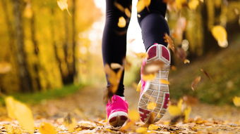
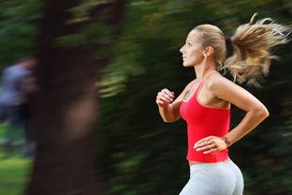
制定个性化体育作业
有氧运动
慢跑、快走、游泳、登山、跳绳等。在选择项目时，学生应根据个人兴趣和健康状况而定。
推举哑铃（可用矿泉水瓶装上一定量的水或沙代替）、仰卧起坐、坐位体前屈等。适量的力量练习和伸展运动可以使学生减肥后不易反弹
力量练习

Slide 7
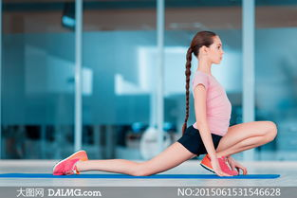
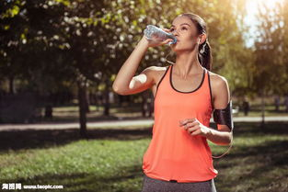
针对各类体育活动，自主备战练习
学校体育活动面向全体，以运动会、体育节、学生体质健康测试为抓手，每位学生针对自己薄弱的项目，课后进行自主锻炼。如进行学生体质健康测试前，对照手册评分表，布置学生每天坚持3个1分钟：1分钟跳绳、1分钟仰卧起坐、1分钟坐位体前屈，完成等级好的学生可自主选择其他自己有兴趣的锻炼项目。

Slide 8
体育家庭作业自主学习评价与反馈形式
家校合作反馈评价
01
为督促学生完成作业，把自主锻炼落到实处，教师可设计一份小册子，每周让家长监督学生完成，并将完成情况做好记录，由体育委员定期汇总反馈。记录表用于记录指定的与体育课教学内容相关的作业，还可记录自主锻炼的项目内容等
课内反馈评价
02
有布置作业就要有检查反馈，上一节课布置的作业，教师在第二节课上可以以汇报的方式或让学生做一做、 说一说的方式进行检查反馈，使之成为常规教学的一部分。
竞赛评价
03
为促进学生参加锻炼及亲子活动，可挑选一些家庭作业项目作为学校比赛项目。如一年级的亲子合作跳短绳比赛，持球接力比赛，不仅评出年级团体名次，也评出优秀的亲子家庭，并颁发给奖状，以鼓励学生积极参与锻炼，和谐家庭氛围。

Slide 9
体育家庭作业自主学习注意事项
激发学生参加课余自主锻炼的兴趣;还应尽可能布置多种练习，让学生自主选择，如同样是耐力素质练习，可以有慢跑、跑走交替、跳绳、登山等
提高其对学生参加课余体育锻炼的认识。利用现代信息沟通渠道及家长会等方式，与家长沟通，树立健康的理念，取得家长支持
01
02
分层次布置作业
加强家校联系
教给学生自我锻炼的练习方法和体育常识，如锻炼前如何做好相应的准备活动、锻炼结束后的整理活动，场地的选择、器材的使用及运动前后的饮食等等。
在布置作业时，内容的选择要考虑到学生在家锻炼的场地、器材、时间等，随着社会的发展，家长的观念也在转变，从重视孩子的智力培养到重视孩子的身心健康。
提高学生自我保护意识
布置适合家庭的练习
04
03

Slide 10
谢谢您的聆听

